Slide 1
Quản lý thời gian và tiến độ dự án
Chương 4

Slide 2
Mục đích, yêu cầu
Mục đích: Nghiên cứu các công cụ quản lý thời gian của dự án
Yêu cầu:
  Nắm được các phương pháp biểu diễn sơ đồ mạng công việc.
  Các thông số cơ bản của sơ đồ mạng giúp kiểm soát tiến độ dự án: đường găng, thời gian bắt đầu và kết thúc công việc, thời gian dự trữ…
  Các công cụ chủ yếu quản lý thời gian và tiến độ dự án
Năm 2011
Quản lý dự án

Slide 3
I. Giới thiệu chung
Khái niệm: Quản lý thời gian dự án bao gồm các quá trình cần thiết phải thực hiện để hoàn thành dự án đúng thời hạn trong phạm vi ngân sách và các nguồn lực cho phép, đồng thời bảo đảm các yêu cầu về chất lượng.
Quản lý thời gian dự án có tầm quan trọng đặc biệt vì:
  thời gian là yếu tố ít có khả năng co giãn nhất, khi thời gian đã trôi qua thì không lấy lại được nữa.
  Vấn đề lịch trình thực hiện dự án luôn là nguyên nhân chủ yếu của những xung đột liên quan đến dự án.
Năm 2011
Quản lý dự án

Slide 4
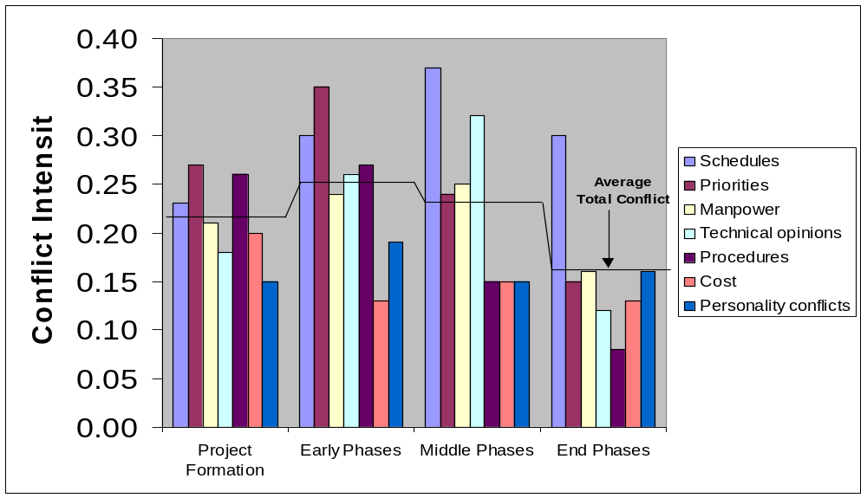
Tần suất xuất hiện các tranh chấp theo nguyên nhân qua các giai đoạn
Năm 2011
Quản lý dự án

Slide 5
Nội dung cơ bản của quản lý thời gian dự án
Xác định các hoạt động.
Xác định trình tự các công việc cần tiến hành.
Dự kiến nguồn lực cần thiết cho các hoạt động.
Ước tính thời gian cần thiết để thực hiện hoạt động.
Xây dựng lịch trình dự án.
Giám sát thực hiện lịch trình:
Năm 2011
Quản lý dự án

Slide 6
II. Mạng công việc
Khái niệm và tác dụng của mạng công việc
Các phương pháp biểu diễn mạng công việc.
  Phương pháp đặt công việc trên mũi tên (AOA)
  Phương pháp đặt công việc trên các nút (AON)
Năm 2011
Quản lý dự án

Slide 7
1. Khái niệm và tác dụng của mạng công việc
Mạng công việc là kỹ thuật trình bày dưới dạng sơ đồ kế hoạch tiến độ các công việc, mối quan hệ phụ thuộc giữa các công việc cả về thời gian và thứ tự trước sau.
Có 3 loại quan hệ phụ thuộc:
  Phụ thuộc bắt buộc
  Phụ thuộc tùy ý
  Phụ thuộc bên ngoài
Năm 2011
Quản lý dự án

Slide 8
Tác dụng của mạng công việc
Cho phép xác định thời gian hoàn thành dự án trên cơ sở thời gian thực hiện những công việc mà nhất thiết phải theo tuần tự trước sau.
Cho phép lựa chọn thời gian bắt đầu và kết thúc của một công việc cụ thể để vừa bảo đảm tiến độ dự án, vừa tiết kiệm chi phí và các nguồn lực.
Là cơ sở để lập kế hoạch, kiểm soát, theo dõi kế hoạch tiến độ và thời gian hoàn thành dự án.
Năm 2011
Quản lý dự án

Slide 9
2.1 Phương pháp đặt công việc trên mũi tên (AOA)
Mỗi công việc được biểu diễn bằng một mũi tên trên đó ghi tên công việc và độ dài thời gian
Sự kiện: là mốc đánh dấu sự bắt đầu hay kết thúc của một hay một vài công việc và được thể hiện bằng một vòng tròn (Hoặc ô vuông).
Các công việc và sự kiện kết nối liên tục với nhau từ sự kiện đầu đến sự kiện kết thúc.
Năm 2011
Quản lý dự án

Slide 10
Quy tắc lập sơ đồ mạng
Sơ đồ được lập từ trái sang phải.
Một công việc chỉ có thể bắt đầu khi tất cả các công việc trước nó đã hoàn thành nhưng không nhất thiết hoàn thành cùng một thời điểm.
Các sự kiện được đánh số thứ tự từ thấp đến cao và không trùng lặp. Sự kiện ở đầu mũi tên mang số lớn hơn sự kiện ở cuối mũi tên.
Các công việc phải được biểu diễn bằng một mũi tên thẳng, các mũi tên không được cắt nhau.
Trên sơ đồ không thể có đường cụt; mọi công việc đều phải có công việc kế tiếp trừ những công việc dẫn đến sự kiện hoàn thành.
Năm 2011
Quản lý dự án

Slide 11
Lưu ý khi lập sơ đồ mạng
Tất cả các công việc không có công việc đứng trước sẽ xuất phát từ sự kiện 1.
Những công việc có chung một công việc đứng sau sẽ hội tụ tại một sự kiện.
Những công việc có chung một công việc đứng trước sẽ cùng xuất phát từ một sự kiện.
Các công việc không có công việc đứng sau sẽ hội tụ tại sự kiện hoàn thành
Năm 2011
Quản lý dự án

Slide 12
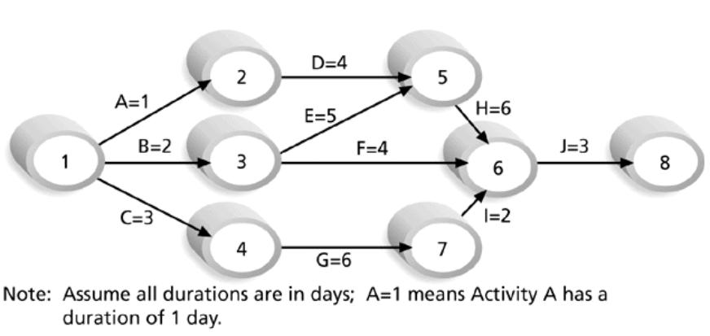
Ví dụ về sơ đồ mạng theo phương pháp AOA của dự án X
Năm 2011
Quản lý dự án

Slide 13
2.2 Phương pháp đặt công việc trong các nút (AON)
Sử dụng các nút (hình tròn hoặc hình chữ nhật) để biểu diễn các công việc. Trong các nút ghi: tên công việc, độ dài thời gian, thời gian bắt đầu, thời gian kết thúc.
Các mũi tên được sử dụng để kết nối giữa các công việc và cho biết mối quan hệ phụ thuộc giữa các công việc đó.
Phương pháp này biểu diễn tốt hơn các mối quan hệ phụ thuộc giữa các công việc.
Năm 2011
Quản lý dự án

Slide 14
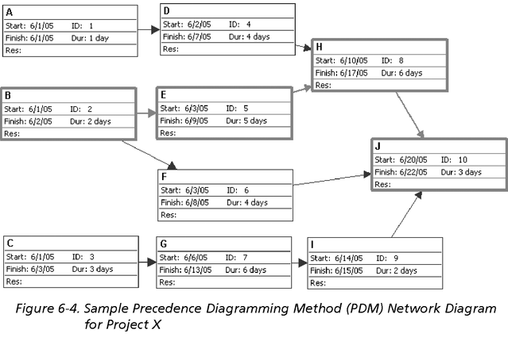
Ví dụ về sơ đồ mạng theo phương pháp AON của dự án X
Năm 2011
Quản lý dự án

Slide 15
Các mối quan hệ phụ thuộc giữa các công việc
Quan hệ “bắt đầu để bắt đầu”:
Quan hệ “bắt đầu để kết thúc”: Công việc A chỉ có thể kết thúc sau khi B bắt đầu một thời gian
A
A
B
B
Năm 2011
Quản lý dự án

Slide 16
Các mối quan hệ phụ thuộc giữa các công việc
Quan hệ “kết thúc để bắt đầu”: A phải kết thúc sau một thời gian B mới bắt đầu được.Ví dụ: Trát tường và sơn tường
Quan hệ “kết thúc để kết thúc”
Ví dụ: Đặt dây điện và trát tường
A
B
A
B
Năm 2011
Quản lý dự án

Slide 17
III. Kỹ thuật tổng quan và đánh giá dự án (PERT) và phương pháp đường găng (CPM)
Là kỹ thuật phân tích được sử dụng để dự đoán tổng độ dài thời gian của dự án.
Nội dung gồm 6 bước:
Xác định các công việc cần thực hiện
Xác định mối quan hệ phụ thuộc và trình tự các công việc.
Vẽ sơ đồ mạng công việc.
Tính thời gian và chi phí cho từng công việc.
Xác định thời gian dự trữ cho từng công việc và sự kiện.
Xác định đường găng
Năm 2011
Quản lý dự án

Slide 18
Ước lượng thời gian thực hiện công việc
Hai phương pháp:
  Phương pháp ngẫu nhiên coi thời gian hoàn thành một công việc là một đại lượng ngẫu nhiên chịu tác động của nhiều yếu tố bất định
  Chia làm 3 tình huống:
    Tình huống xấu nhất: thời gian thực hiện công việc là b (cực đại)
    Tình huống thuận lợi: thời gian thực hiện công việc là a (cực tiểu)
    Tình huống bình thường: thời gian thực hiện công việc là m.
  Giả định thời gian hoàn thành công việc tuân theo quy luật phân phối chuẩn thì:
  T_{TB} = (a + 4m + b)/6
Năm 2011
Quản lý dự án

Slide 19
Ước lượng thời gian thực hiện công việc
Phương pháp tất định: bao gồm một số phương pháp cụ thể:
  Phương pháp mô đun: Chia công việc thành các thao tác, xác định thời gian từng thao tác dựa vào kinh nghiệm. Thời gian công việc bằng tổng thời gian các thao tác
  Kỹ thuật đánh dấu công việc: dựa vào số liệu thống kê thời gian thực hiện các công việc chuẩn lặp lại
  Kỹ thuật tham số: Xác lập mối quan hệ giữa biến độc lập với biến phụ thuộc (Phương pháp hồi quy)
Năm 2011
Quản lý dự án

Slide 20
4. Thời gian dự trữ của các sự kiện.
Khái niệm: là thời gian mà sự kiện đó bị đẩy lùi lại chậm hơn mà không làm kéo dài thời gian thực hiện toàn dự án.
Ý nghĩa:
  Lựa chọn thời gian bắt đầu và kết thúc từng công việc trong phạm vi thời gian dự trữ mà vẫn không ảnh hưởng đến tiến độ dự án.
  Xác định được đường găng của dự án: đường găng là đường đi qua các sự kiện có thời gian dự trữ bằng 0 (Không có thời gian dự trữ).
Năm 2011
Quản lý dự án

Slide 21
Xác định thời gian dữ trữ của các sự kiện
Thời gian dự trữ của sự kiện j: S_{j} = L_{j} – E_{j}
Trong đó:
- L_{j} là thời gian muộn nhất đạt tới sự kiện j (thời gian chậm nhất mà sự kiện j phải xuất hiện để không làm ảnh hưởng đến thời gian hoàn thành dự án).
- E_{j} là thời gian sớm nhất để đạt tới sự kiện j (là quãng đường dài nhất tính từ sự kiện đầu đến sự kiện i).
Năm 2011
Quản lý dự án

Slide 22
Xác định E_{j} và L_{j}
Tính E_{j}: Xác định độ dài tất cả các đường nối từ sự kiện đầu đến sự kiện j. Đường dài nhất chính là E_{j}
Tính L_{j}: L_{j} = thời gian dự án – Max (Độ dài từ sự kiện j đến sự kiện cuối cùng)
Cách tính: Xác định độ dài tất cả các đường nối từ sự kiện j đến sự kiện cuối cùng. Chọn đường dài nhất (t_{max)}, lấy thời gian dự án trừ (-) đi độ dài t_{max}.
Năm 2011
Quản lý dự án

Slide 23
Thời gian dự trữ toàn phần của công việc
Thời gian dự trữ toàn phần của một công việc là thời gian mà công việc này có thể kéo dài thêm nhưng không làm chậm thời gian kết thúc của dự án.
Thời gian dự trữ toàn phần của công việc a = LS_{a} – ES_{a}
Trong đó: - ES_{a} là thời gian bắt đầu sớm của công việc a.
- LS_{a} là thời gian bắt đầu muộn của công việc a.
Năm 2011
Quản lý dự án

Slide 24
Thời gian dự trữ tự do của công việc
Thời gian dự trữ tự do của một công việc là thời gian mà một công việc có thể kéo dài thêm nhưng không làm chậm thời gian bắt đầu của các công việc sau.
Thời gian dự trữ tự do của công việc a = Min(ES của các công việc sau a) - EFa
Trong đó: EF_{a} là thời gian kết thúc sớm của công việc a. EF_{a} = ES_{a} + t_{a}
Năm 2011
Quản lý dự án

Slide 25
Tính ES_{a,} EF_{a,} LS_{a,} LF_{a}
ES_{a} là thời gian sớm nhất mà công việc a có thể bắt đầu. Đó là quãng đường dài nhất tính từ sự kiện đầu của dự án đến sự kiện đầu của công việc a.
EF_{a}: thời gian sớm nhất mà công việc a có thể hoàn thành. EF_{a} = ES_{a} + t_{a}
LS_{a}: thời gian muộn nhất mà công việc a phải bắt đầu để không làm kéo dài thời gian dự án. LS_{a} = LF_{a} - t_{a}
LF_{a} = T_{da} – Quãng đường dài nhất từ sự kiện cuối của công việc a đến sự kiện cuối của dự án.
Năm 2011
Quản lý dự án

Slide 26
Biểu đồ Gantt
Biểu đồ Gantt là phương pháp trình bày tiến độ kế hoạch cũng như thực tế công việc của dự án theo trình tự thời gian .
Cấu trúc của biểu đồ GANTT:
  Các công việc của dự án được liệt kê trong cột dọc sau cột thứ tự, mỗi công việc sử dụng một dòng.
  Thanh ngang trên cùng biểu diễn thời gian lịch.
  Các công việc được biểu diễn bằng một đoạn thẳng tương ứng với thời gian kế hoạch dự kiến, độ dài đoạn thẳng thể hiện độ dài của công việc.
  Các mũi tên được sử dụng để thể hiện mối quan hệ phụ thuộc giữa các công việc.
  Có thể dùng màu sắc (hoặc độ đậm nhạt) khác nhau để thể hiện công việc găng và không găng.
Năm 2011
Quản lý dự án

Slide 27
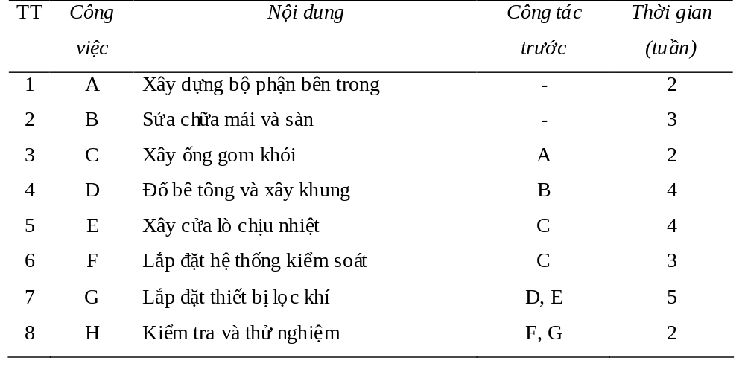
Ví dụ: Có một dự án như dưới đây
Năm 2011
Quản lý dự án

Slide 28
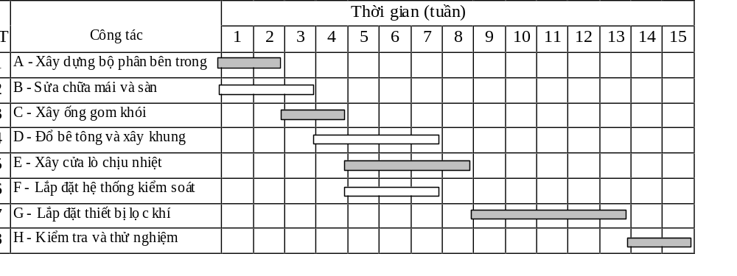
Biểu đồ Gantt theo phương thức triển khai sớm
Năm 2011
Quản lý dự án

Slide 29
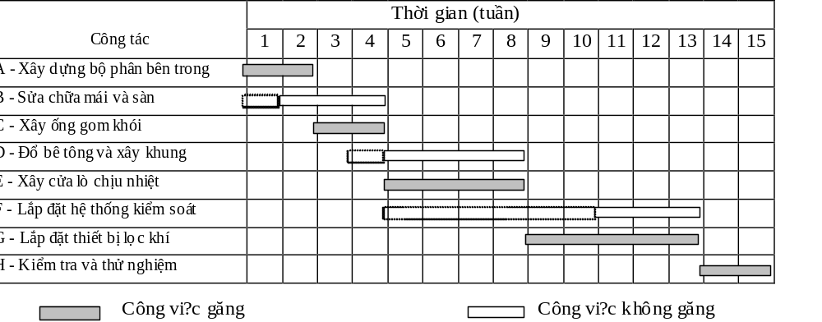
Biểu đồ Gantt theo phương thức triển khai muộn
Năm 2011
Quản lý dự án

Slide 30
Biểu đồ Gantt điều chỉnh
Trên biểu đồ GANTT điều chỉnh, các công việc được vẽ nối tiếp nhau trên cùng một đường thẳng nếu chúng kế tiếp nhau; các công việc thực hiện song song được biểu diễn trên các đường khác nhau theo thời gian lịch.
Có thể vẽ biểu đồ Gantt cải tiến theo phương án bắt đầu sớm và bắt đầu muộn
Năm 2011
Quản lý dự án

Slide 31
Ví dụ
C (7)
F (4)
4
6
2
H (6)
A (5)
1
D (2)
G (9)
7
B (4)
I (7)
3
E (8)
5
Năm 2011
Quản lý dự án

Slide 32
Xác định thời gian dự trữ của các sự kiện
SK | 1 | 2 | 3 | 4 | 5 | 6 | 7
L_{i}
E_{i}
S_{i}
Năm 2011
Quản lý dự án

Slide 33
Xác định thời gian dự trữ của các công việc
CV | A | B | C | D | E | F | G | H | I
ES_{a}
EF_{a}
LF_{a}
Min ES
D_{tp}
D_{td}
Năm 2011
Quản lý dự án

Slide 34
Biểu đồ đường chéo
Được sử dụng để theo dõi tiến độ thực hiện kế hoạch trên cơ sở đối chiếu giữa kế hoạch với thực tế.
Biểu đồ đường chéo là một hệ trục tọa độ, trong đó trục tung phản ánh tiến độ kế hoạch của các công việc, trục hoành phản ánh tiến độ thực tế.
Đường phân giác thể hiện mức độ hoàn thành kế hoạch đúng như dự kiến (Tung độ bằng hoành độ).
Nếu điểm thực hiện nằm dưới đường phân giác có nghĩa là tiến độ kế hoạch bị chậm.
Ngược lại, nếu điểm thực hiện nằm phía trên đường phân giác thì tiến độ thực tế đã nhanh hơn tiến độ kế hoạch.
Năm 2011
Quản lý dự án

Slide 35
Ví dụ về biẻu đồ đường chéo
Tiến độ kế hoạch
Tiến độ thực tế
Năm 2011
Quản lý dự án

Slide 36
Bài tập về nhà
Vẽ biểu đồ Gantt và biểu đồ Gantt cải tiến theo 2 phương án bắt đầu sớm và bắt đầu muộn cho dự án ở ví dụ cho trong slide 31.
Năm 2011
Quản lý dự án

